Slide 1
Vukovarska bitka
Izradio:Matej Doždor

Slide 2
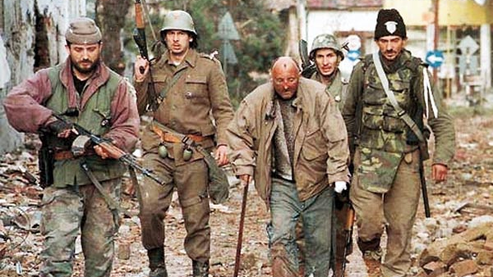
Vukovarska bitka
Najveća bitka u Domovinskom ratu
Vođena 1991. (24.8-18.11.)
S oko 20 000 vojnika Vukovar napadaju jedinice JNA i paravojne srpske snage(u širem području grada bilo je još oko 30 000 vojnika)
Na hrvatskoj strani bilo je oko 1800 vojnika
U pripremi napada JNA je zauzela sve prijelaze i mostove preko Dunava i tako osigurala uvođenje novih snaga iz Srbije

Slide 3
Napad JNA
JNA koristi mnogobrojno teško topništvo i poduzima frontalne napade velikih oklopno-mehaniziranih jedinica.(posljedica velik broj žrtava i uništenje grada)
Zbog neuspjeha potkraj rujna JNA dovlači najkrupnije vojne jedinice;angažira cijelu 1.mehaniziranu gardijsku diviziju s oko 15 000 vojnika).
Okruženje Vukovara čine tri linije:-vanjska(najduža,služila za sprječavanje proboja hrvatskih snaga iz smjera Vinkovci-Vukovar)
-unutarnja(najkraća,ali je imala velik broj vojnika i naoružanja,služila kao polazište za napad na grad i sprječavanje pokušaja proboja branitelja iz njega)
-srednja(snage za eventualnu intervenciju prema vanjskoj ili unutarnjoj liniji)
1.10.1991.JNA osvaja Mirkovce,uspjevši izolirati Vukovar te mu više nije bilo moguće dopremiti pomoć

Slide 4
Otpor branitelja
Otpor prestaje 18.11.
Na hrvatskoj strani bilo je oko 2000 poginulih(1100 civila i oko 900 boraca)
Nakon pada Vukovara zarobljeni branitelji i civili su masovno ubijani(iz Vukovarske bolnice je odvedeno i ubijeno oko 200 ranjenika na Ovčaru)
Procjena poginulih na strani JNA je bilo oko 3000,uništeno im je oko 150 oklopnih vozila,oko 100 drugih vozila,nekoliko zrakoplova je uništeno
O stanju u opkoljenom Vukovaru vrijedna su svjedočenja Siniše Glavaševića,a vojne aspekte je istražio Davor Marijan(Bitka za Vukovar,2004.)

Slide 5
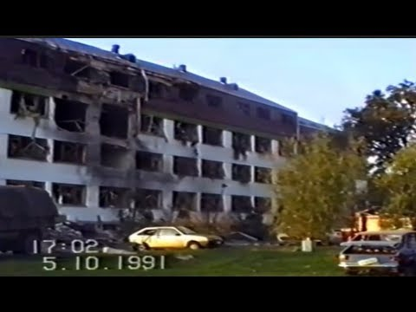
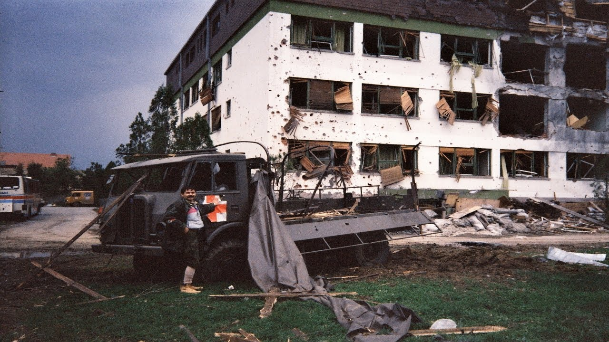
Vukovarska bolnica 1991.

Slide 6
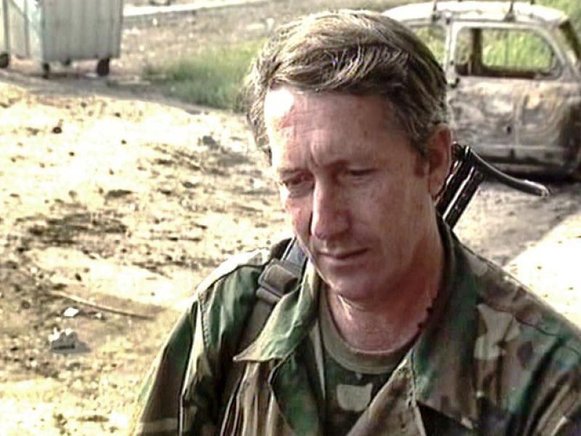
Blago Zadro
Jedan od organizatora obrane
Rođen je u BIH(Donji Mamići)
Poginuo 16.10.1991.
Tijelo Blage Zadre su izvukli njegovi su
Izvukli njegovi suborci nakon žestoke
paljbe.
Posmrtno je proglašen činom general
Bojnik.

Slide 7
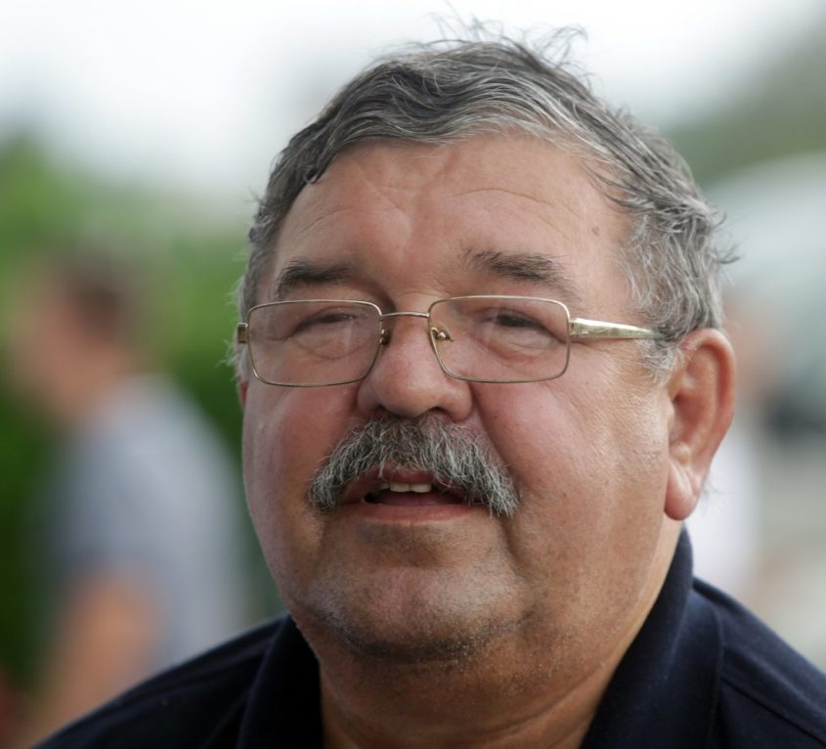
Mile Dedaković
Bio je stožerni brigadir Hrvatske vojske.
Rođen u Nijemcima.
Bio je potpukovnik JNA. S raspadom Jugoslavije daje se na raspolaganje hrvatskoj vlasti.
Bio je uhićen 22.11.1991.,ali Vrhovni sud RH odbacuje tužbe protiv njega 13.12.

Slide 8
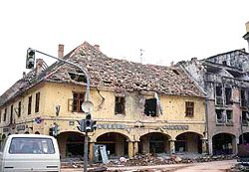
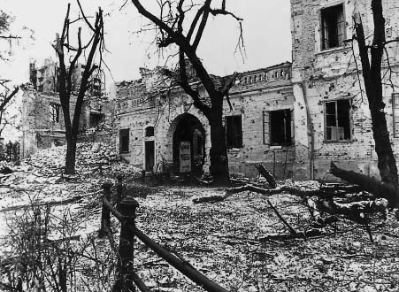
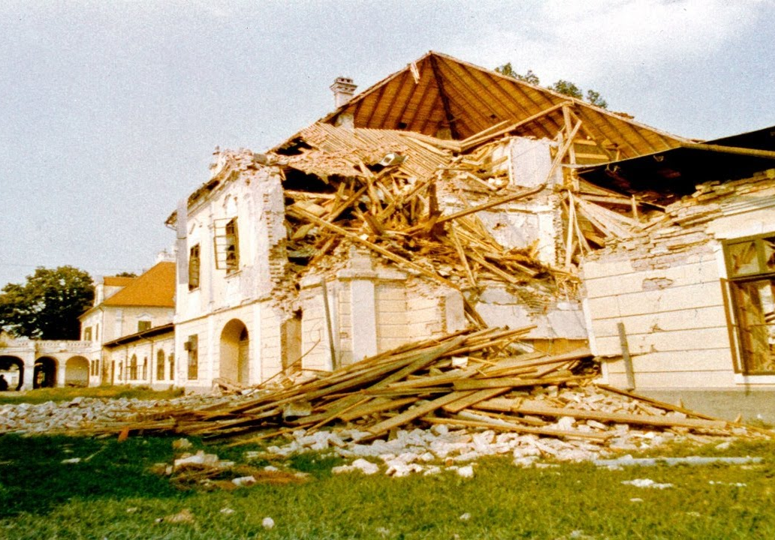
Slike iz 1991. za vrijeme Vukovarske bitke

Slide 9
Hvala na pažnji!

